Slide 1



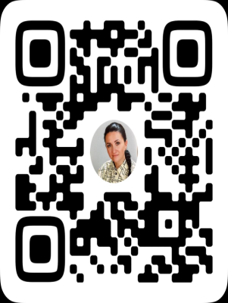
Консультация для родителей
«Как научить ребенка дошкольного возраста
пользоваться ножницами»
Щербак Елена Александровна,
воспитатель Муниципального бюджетного дошкольного образовательного
учреждения «Детский сад № 19 «Солнышко»
муниципального образования
городской округ Ялта Республики Крым

Slide 2


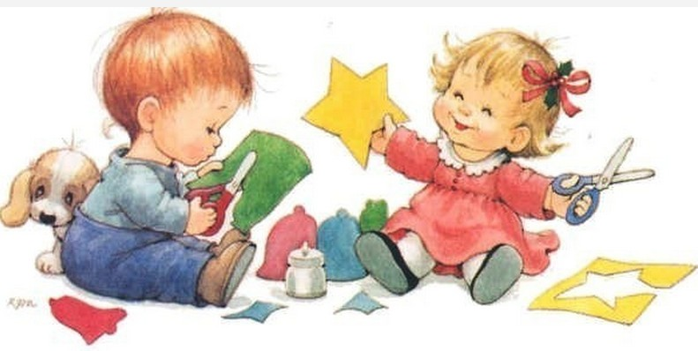
Манипуляции ножницами отлично развивают мелкую моторику, которая крайне важна для развития ребёнка в целом. Оказывается, самые обычные ножницы, которые есть в каждом доме, могут оказать очень большую помощь в подготовке ребенка к школе. Умение пользоваться ножницами зачастую дается маленьким дошкольникам нелегко. Ведь для того чтобы овладеть этим навыком, ребенок должен уметь использовать указательный, средний и большой пальцы отдельно от безымянного и мизинца, а также одновременно координировать левую и правую руки, которые совершают абсолютно разные движения. Несмотря на то, что дети начинают пользоваться ножницами уже с трех-четырех лет, полностью этот навык развивается у них только к шести годам.

Slide 3
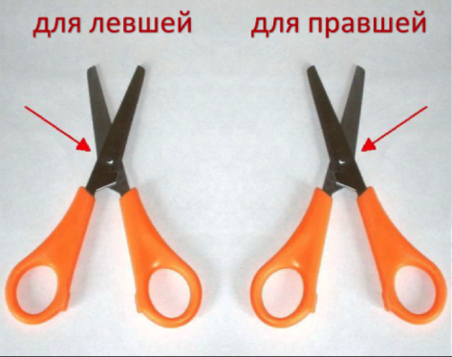
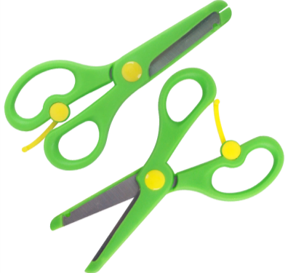
Как выбрать правильные ножницы
Главным критерием при выборе подходящих ножниц должны служить безопасность и удобство.
Ножницы для правшей и левшей. Большинство ножниц рассчитано на правшей. Тем не менее существуют ножницы, созданные специально для леворуких детей, у которых верхнее лезвие расположено слева, чтобы ребенок мог видеть линию отреза.
Адаптивные ножницы. Детям со слабыми мышцами рук, особыми потребностями или любыми другими ограничениями требуются адаптивные ножницы. Существует несколько форм и конструкций таких ножниц, которые соответствуют определенным потребностям.
Безопасные ножницы. Для детей разработаны ножницы с тупыми (закругленными) концами. Их обычно называют безопасными ножницами. Покупать нужно такие, которые будут хорошо резать бумагу, так как некоторые из ножниц данного типа практически не режут.

Slide 4


Учим правильно держать ножницы
Ножницы должны находиться ниже плеча, но чуть выше локтя. Рука при этом близко к рёбрам.
Ножницы должны быть отведены не менее чем на 20 см от лица и всегда направленны в противоположную сторону от тела.
Запястье должно быть расположено так, чтобы большой палец был вверху и спокойно «отдыхал» внутри ножничной петли для большого пальца.
Если ребёнок всё время путает положение большого пальца, наклейте на него наклейку, или нарисуйте метку фломастером или ручкой, которые будут напоминать ему.
Убедитесь, что средний и указательный палец внутри другого ножничного кольца. Иногда в этом кольце хватает места для одного пальчика.
Указательный палец находится перед средним, безымянный палец и мизинец сжаты в ладонь.

Slide 5

Важно обучить ребенка правилам безопасного обращения с ножницами и повторять эти правила перед каждым занятием с ними:
Ножницы – это не игрушка, а острый и опасный инструмент,
с которым нужно обращаться аккуратно.
Ножницами можно резать бумагу, картон, нитки, ткань, вырезать различные детали для аппликации.
Ножницы нельзя бросать, махать, прыгать, бегать с ними, подносить к лицу, брать без разрешения.
Передавать ножницы нужно только закрытыми ( с сомкнутыми лезвиями), кольцами вперед.
С этим инструментом можно работать только сидя за столом.
Каждый раз после работы ножницы нужно убирать на место.

Slide 6
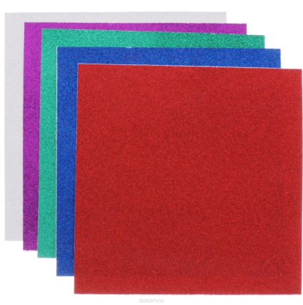
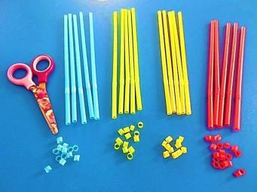
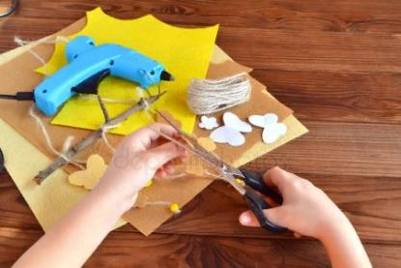
Для уроков обучения работе с ножницами лучше использовать довольно плотную бумагу. Хорошо подходят, обложки журналов, раскрасок и т.д. Режьте ножницами тесто, трубочки для коктейлей, пенопостироловые лотки, фольгу, оберточную упаковку, листья, травинки и многое другое! Включите фантазию и Ваш ребенок получит море новых тактильных, звуковых, визуальных ощущений! Кроме того – это интереснейшее занятие развивает мелкую и крупную моторику.

Slide 7
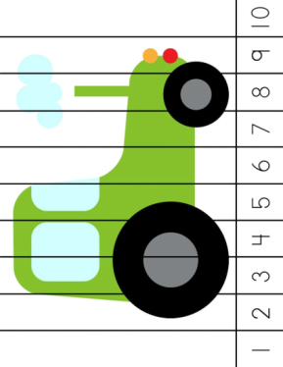
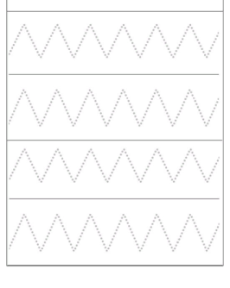
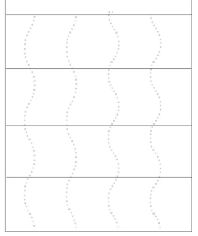
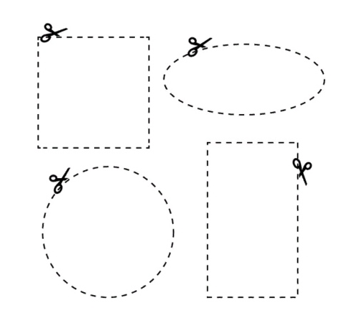
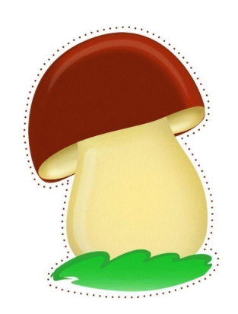
Практические упражнения, которые помогут ребёнку освоить навыки обращения с ножницами:
Вырезание линий коротких прямых, плавных кривых линий по пунктиру, кривых резких линий — зигзагов.
Вырезание различных форм и фигур (треугольников, кругов или квадратов), а также других изображений.

Slide 8
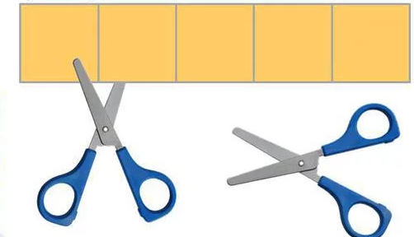
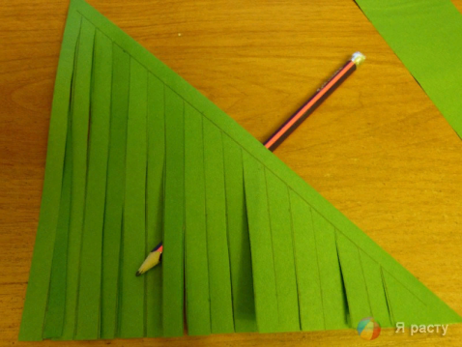
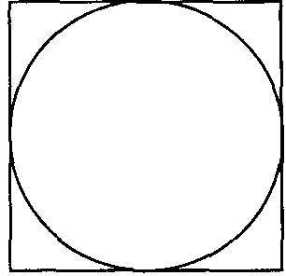
Разрезание полоски бумаги на квадраты.
Надрезание бумаги на полоски (бахрома).
Вырезание из квадрата, круга, постепенно округляя его края. Также можно из прямоугольника вырезать овал.

Slide 9
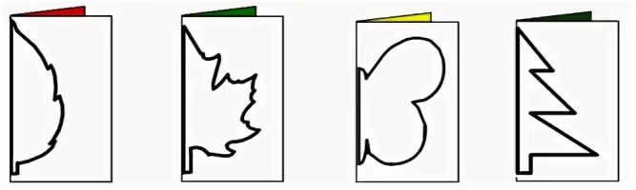
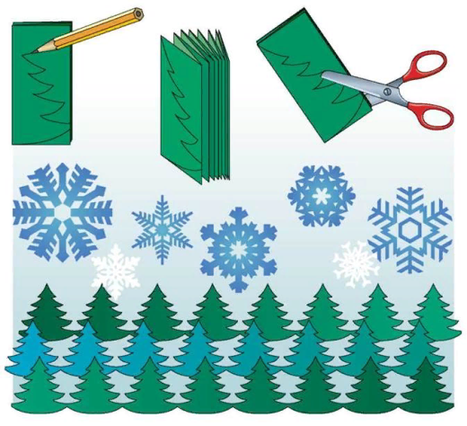
Вырезание половинки форм (бабочку, грибок, овощи, фрукты) из сложенного пополам листа бумаги.
Вырезание различных деталей из сложенной в несколько раз полоски.

